Slide 1
МИНОБРНАУКИ РОССИИ
ФЕДЕРАЛЬНОЕ ГОСУДАРСТВЕННОЕ БЮДЖЕТНОЕ ОБРАЗОВАТЕЛЬНОЕ УЧРЕЖДЕНИЕ ВЫСШЕГО ОБРАЗОВАНИЯ
«ВОРОНЕЖСКИЙ ГОСУДАРСТВЕННЫЙ УНИВЕРСИТЕТ»
Дополнительное образование «Основы промышленного программирования»
PYGAME ПРОЕКТ ПО ТЕМЕ: «ИГРА «ТЮРЬМА ВРЕМЕНИ» В ЖАНРЕ ROGUE-LIKE»
Авторы: Бубнов К., Стремлина М., Широков М.
Преподаватель: Копытин А.В

Slide 2
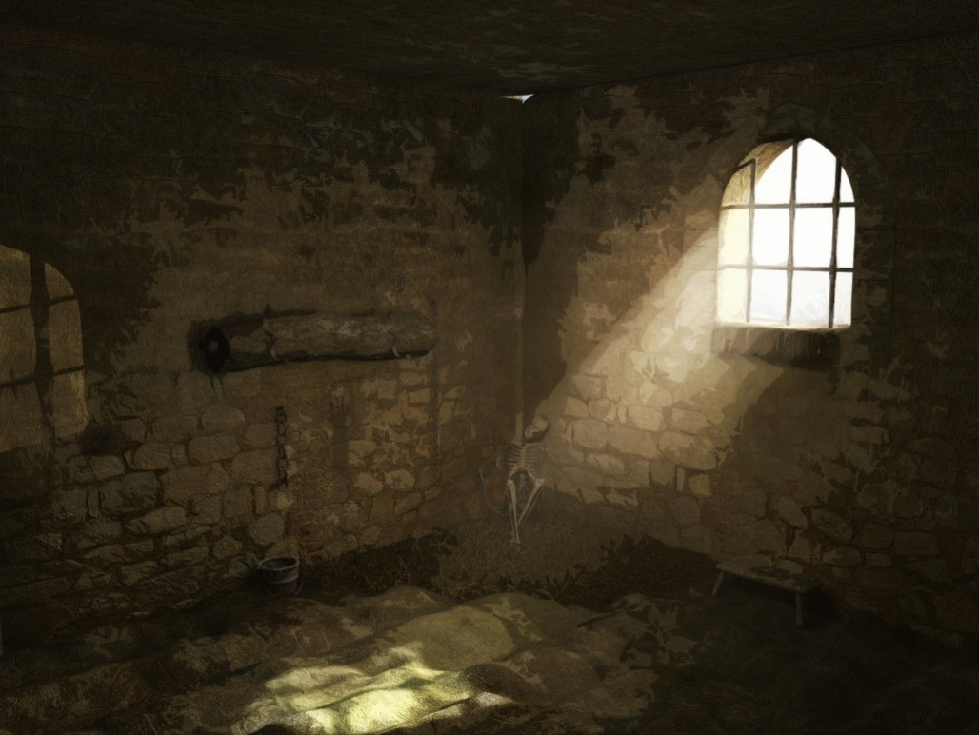

Постановка задачи
Функциональные возможности, которыми должен обладать проект:
1. Основные элементы игрового процесса:
Геймплей
Цели игрока: Игрок должен подняться на верхний этаж тюрьмы, победить врагов на пути и одолеть финального босса.
Механики:
Исследование этажей (случайная генерация уровней).
Бои с врагами в режиме реального времени.
Сбор снаряжения и улучшение характеристик персонажа.
Использование активных способностей для победы над врагами.
2

Slide 3
Постановка задачи
Функциональные возможности, которыми должен обладать проект:
1. Основные элементы игрового процесса:
Элементы rogue-like
Генерация этажей и размещения врагов.
Перманентная смерть: при гибели персонажа игрок начинает с первого уровня.
Элементы случайности в подборе снаряжения и способностей.
Прогрессия
Этажи:
Уровень сложности возрастает по мере подъёма.
Каждый этаж тюрьмы соответствует определенной эпохе истории.
3

Slide 4
Постановка задачи
Функциональные возможности, которыми должен обладать проект:
1. Основные элементы игрового процесса:
Снаряжение и способности:
Сундуки содержат предметы, которые могут усиливать персонажа:
Активные способности.
4

Slide 5
Постановка задачи
Функциональные возможности, которыми должен обладать проект:
1. Основные элементы игрового процесса:
Враги
Типы врагов:
Каждый этаж представлен врагами из соответствующей исторической эпохи.
Усиление способностей врага с переходом на новый уровень.
Финальный босс:
Использует уникальные способности.
5

Slide 6
Постановка задачи
Функциональные возможности, которыми должен обладать проект:
2. Художественное оформление:
Графика
2D графика.
Персонажи
Главный герой: нейтральный внешний вид
Враги: детализированные модели, соответствующие эпохам.
Босс: массивный, визуально впечатляющий персонаж.
Звуковое сопровождение
Атмосферный саундтрек.
Эффекты окружения: звон металла, шаги, крики врагов.
Эпическая музыка для финального босса.
6

Slide 7

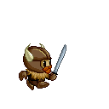

Описание идеи
Основная идея: создание игры "Тюрьма времени" в жанре rogue-like, в которой игроку придется выбраться из тюрьмы, поднимаясь по этажам, населенным различными стражниками из разных эпох истории. В конце пользователя будет ожидать финальный босс, победив которого, игрок пройдет игру.
7

Slide 8
Описание идеи
Основная идея: создание игры "Тюрьма времени" в жанре rogue-like, в которой игроку придется выбраться из тюрьмы, поднимаясь по этажам, населенным различными стражниками из разных эпох истории. В конце пользователя будет ожидать финальный босс, победив которого, игрок пройдет игру.
7

Slide 9

Описание реализации
Игра «Тюрьма времени» была реализована с помощью следующих классов:
class Arrow(Projectile):
class Barrier(pygame.sprite.Sprite)
class Bow(pygame.sprite.Sprite)
class Boss(pygame.sprite.Sprite)
class Bullet(pygame.sprite.Sprite)
class Button()
class Chest(pygame.sprite.Sprite)
class Door(pygame.sprite.Sprite)
class Enemy(pygame.sprite.Sprite)
class Fireball(Projectile)
class Icespell(Projectile)
class Item(pygame.sprite.Sprite)
class Level()
class Player(pygame.sprite.Sprite)
class Projectile(pygame.sprite.Sprite)
class Wall(pygame.sprite.Sprite)
8

Slide 10

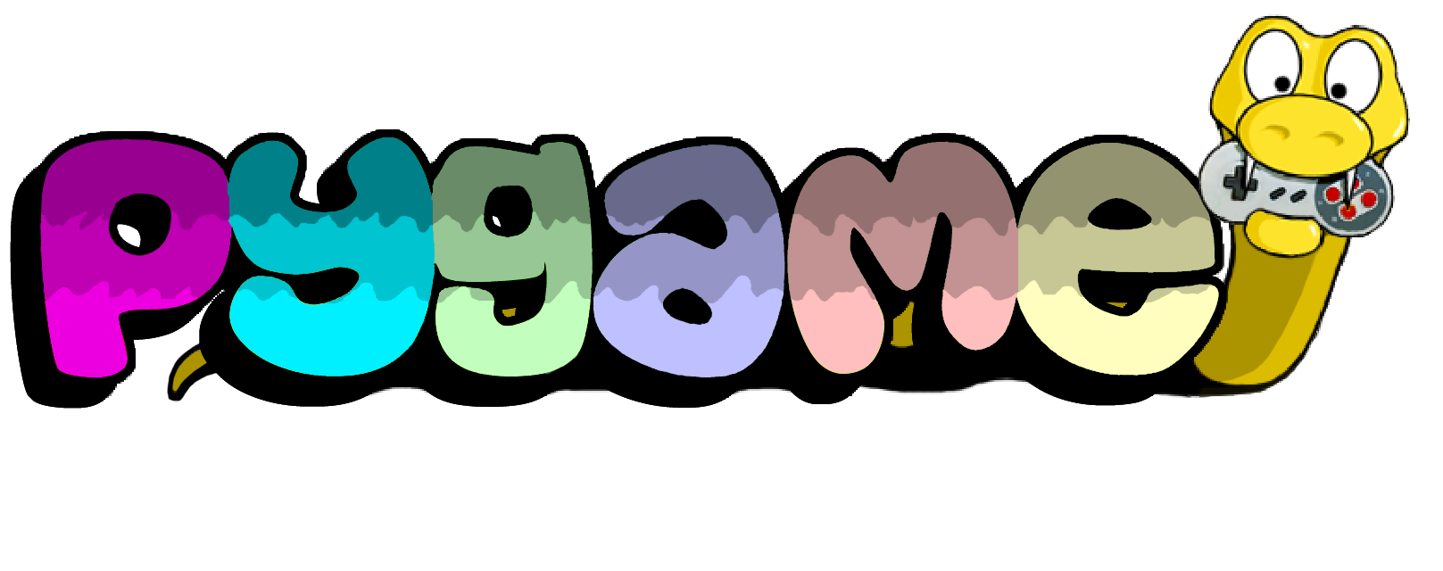
Описание технологий
Игра «Тюрьма времени» была реализована с использованием различных средств библиотеки pygame
9

Slide 11

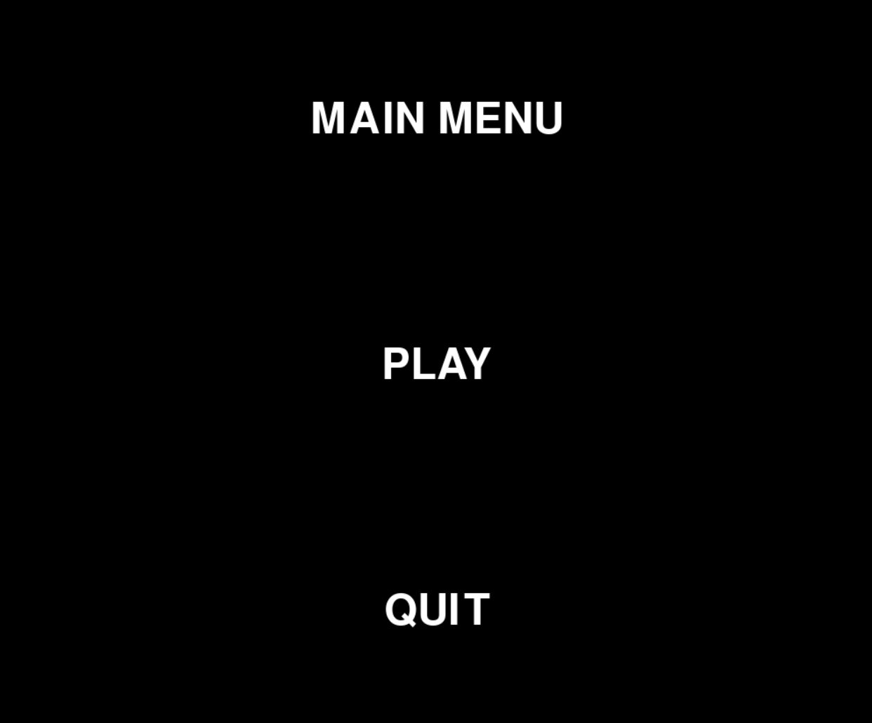
Интерфейс игры
Экран главного меню
10

Slide 12
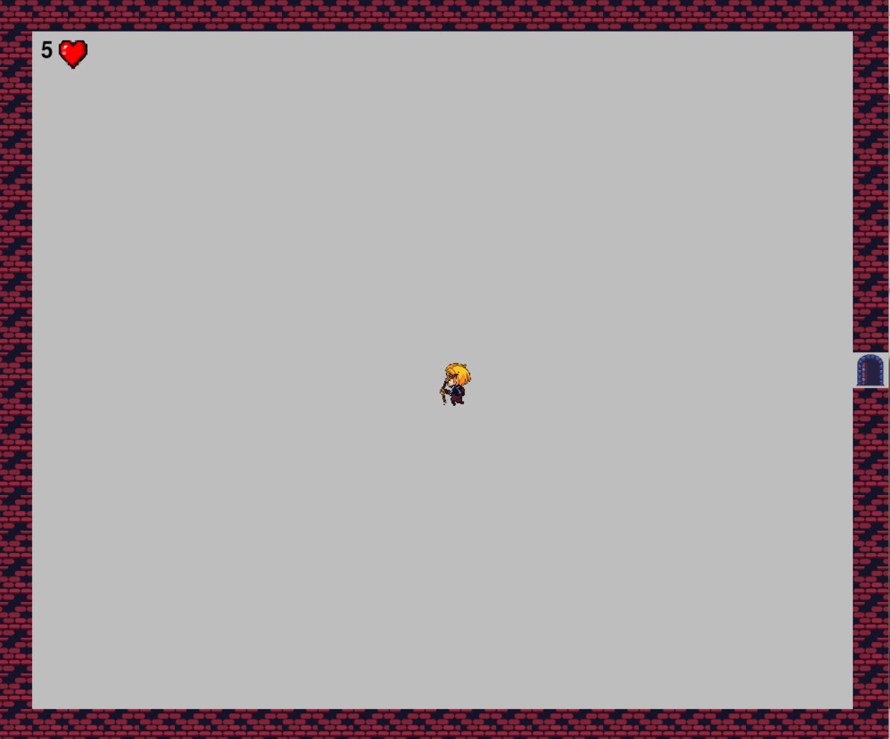
Интерфейс игры
Первая комната
11

Slide 13
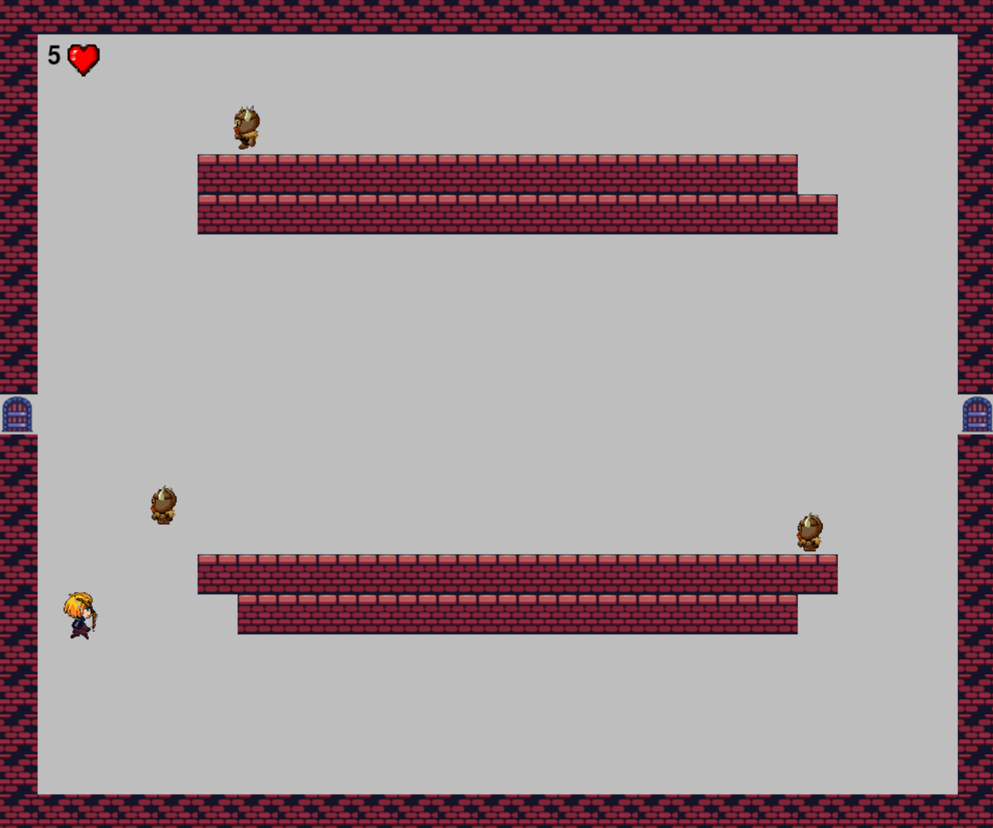
Интерфейс игры
Одна из комнат первого этажа
12

Slide 14
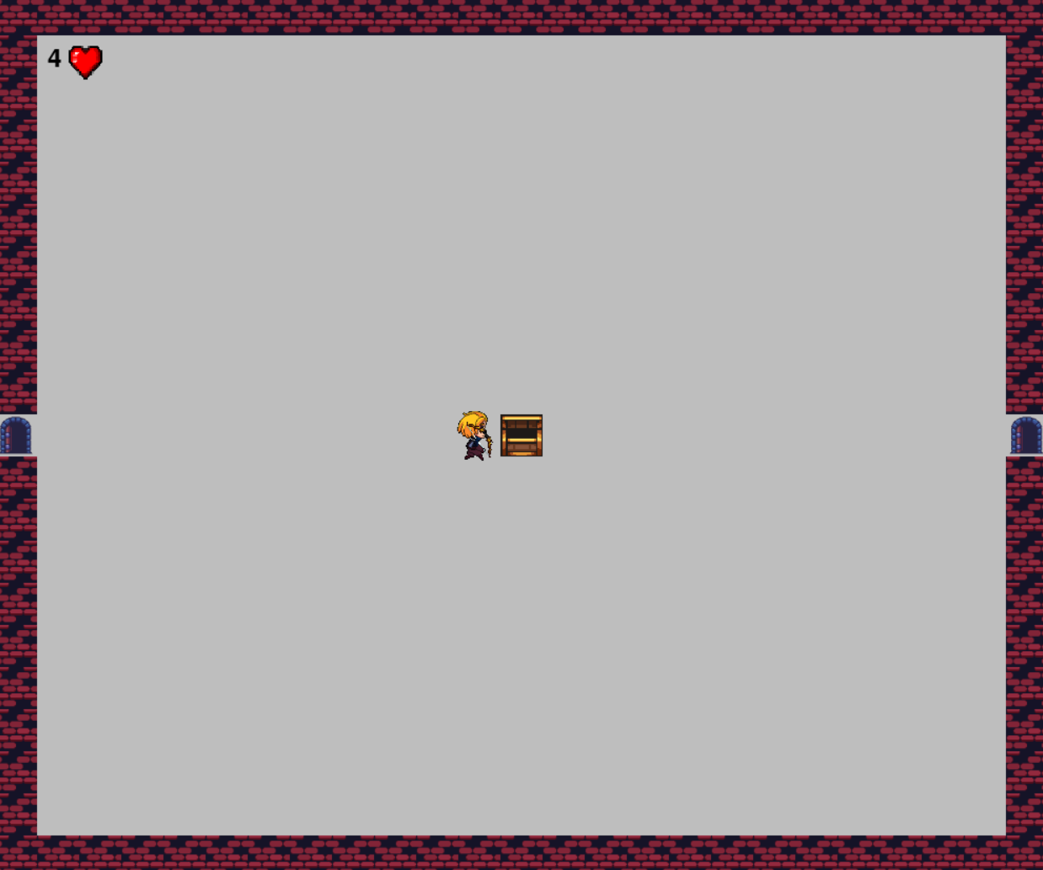
Интерфейс игры
Комната с сундуком
13

Slide 15
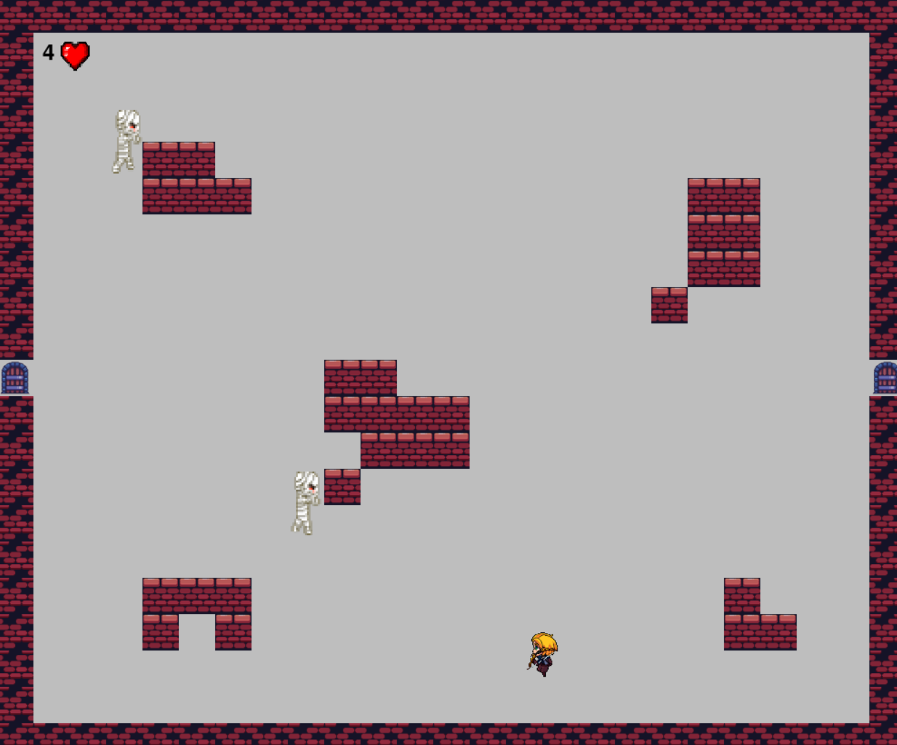
Интерфейс игры
Одна из комнат второго этажа
14

Slide 16
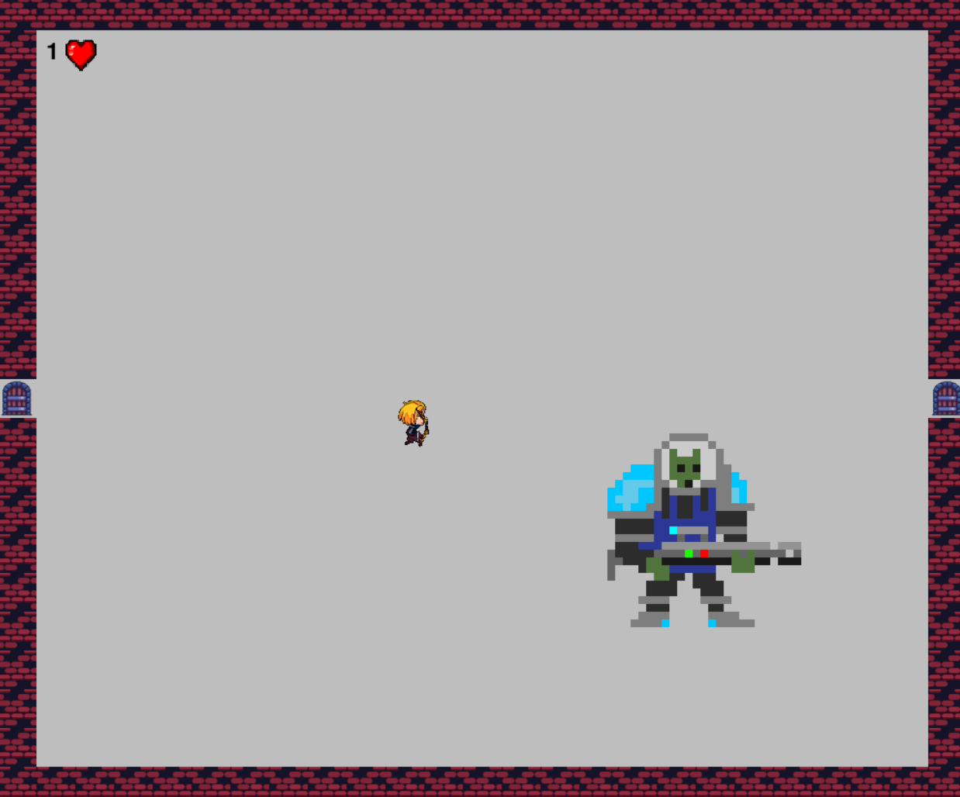
Интерфейс игры
Комната с боссом
15

Slide 17
МИНОБРНАУКИ РОССИИ
ФЕДЕРАЛЬНОЕ ГОСУДАРСТВЕННОЕ БЮДЖЕТНОЕ ОБРАЗОВАТЕЛЬНОЕ УЧРЕЖДЕНИЕ ВЫСШЕГО ОБРАЗОВАНИЯ
«ВОРОНЕЖСКИЙ ГОСУДАРСТВЕННЫЙ УНИВЕРСИТЕТ»
Дополнительное образование «Основы промышленного программирования»
PYGAME ПРОЕКТ ПО ТЕМЕ: «ИГРА «ТЮРЬМА ВРЕМЕНИ» В ЖАНРЕ ROGUE-LIKE»
Авторы: Бубнов К., Стремлина М., Широков М.
Преподаватель: Копытин А.В

